Slide 1

.
BRIGADA CONTRA INCENDIO
(PRINCIPALES FUNCIONES DE LA BRIGADA)

Slide 2
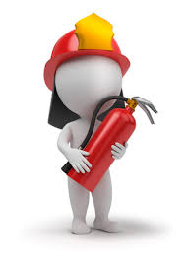
.
¿QUE ES UNA BRIGADA CONTRA INCIDENDIOS?
El grupo de trabajadores organizados en una Unidad interna de protección civil, capacitados y adiestrados en operaciones básicas de prevención y protección contra incendio y atención de emergencias de incendio, tales como identificación de los riesgos de la situación de emergencia por incendio; manejo de equipos o sistemas contra incendio, al igual que en acciones de evacuación, comunicación y primeros auxilios, entre otras.

Slide 3

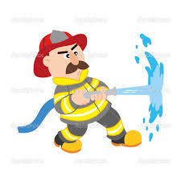
.
DETECTAR LOS RIESGOS
LA IDENTIFICACION DE RIESGOS SE REFIERE A LA VERIFICACION CONTINUA O ANUAL POR LO MENOS, PARA EVITAR POSIBLES RIESGOS EXISTENTES EN LA EMPRESA ESTO SE DICE QUE SE DEBE REDUCIR LOS POSIBLES PELIGROS QUE SON OCACIONADOS POR UN DAÑO CONTINUO CON UN PERIODO DETERMINADO CAUSANDO ASI UN PELIGRRO PARA LA INTEGRIDAD DEL TRABAJADOR Y LAS INSTALACIONES.

Slide 4
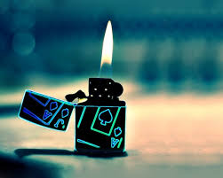
VERIFICACION DE LOS EQUIPOS Y HERRAMIENTAS DE LAS INSTALACIONES
UNIDAD DE VERIFICACION
HERRA-MIENTAS
INSTALACIONES
PERSONAL

Slide 5
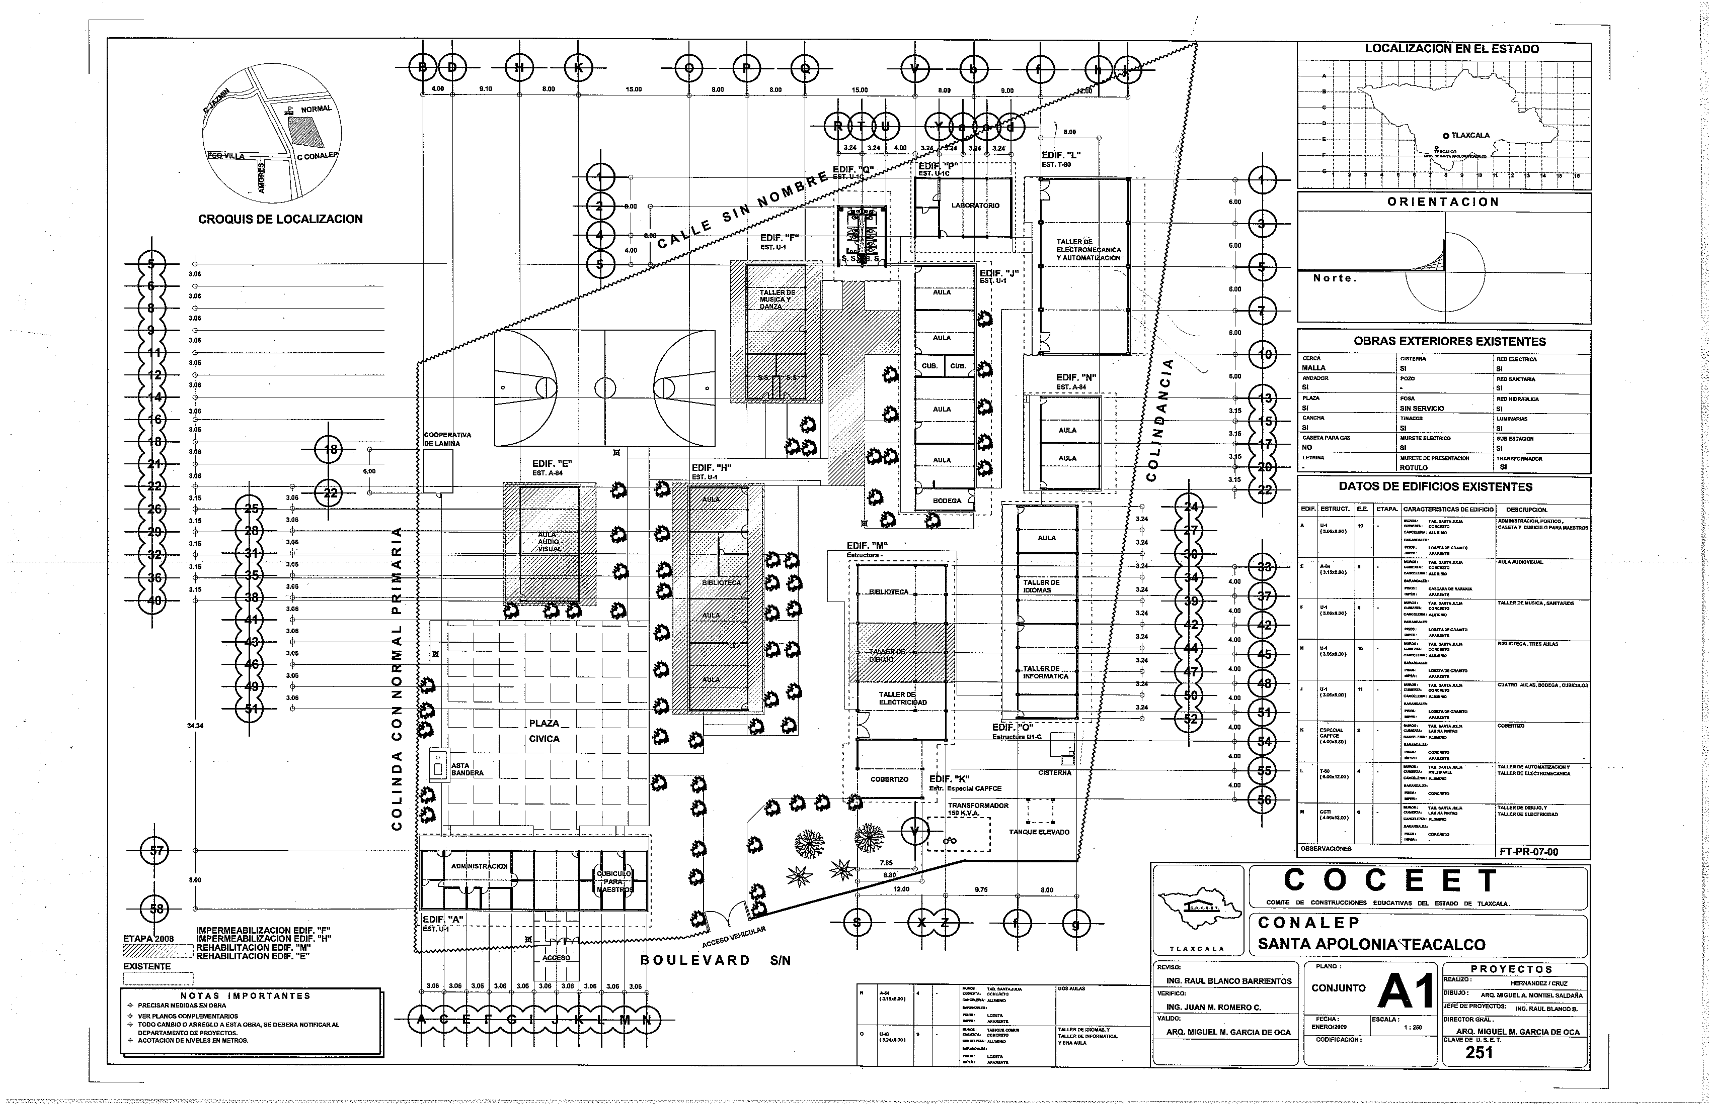

Slide 6
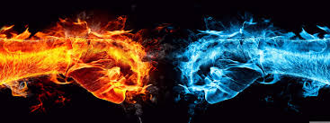
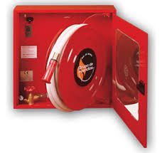
OPERACIÓN DE LOS EQUIPOS CONTRA INCENDIO
Equipo contra incendio: Es el aparato o dispositivo, automático o manual, instalado y disponible para controlar y combatir incendios.
EPP
TIPOS
Portátiles
Móviles
Fijos

Slide 7
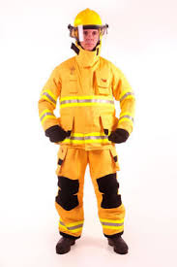
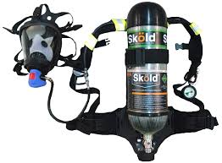
EPP DE LOS BOMBEROS
CASCO
CHAQUETON
GUANTES
PANTALON
EQUIPODE RESPIRACION AUTONOMO
BOTAS

Slide 8





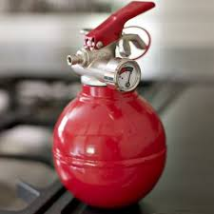
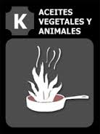

Tipos de fuegos

Slide 9

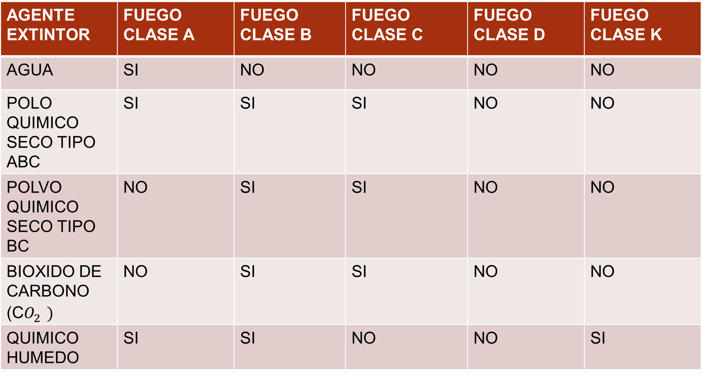
EXTINTORES
AGENTE EXTINTOR | FUEGO CLASE A | FUEGO CLASE B | FUEGO CLASE C | FUEGO CLASE D | FUEGO CLASE K
AGUA | SI | NO | NO | NO | NO
POLO QUIMICO SECO TIPO ABC | SI | SI | SI | NO | NO
POLVO QUIMICO SECO TIPO BC | NO | SI | SI | NO | NO
BIOXIDO DE CARBONO (C$O_{2}^{})$ | NO | SI | SI | NO | NO
QUIMICO HUMEDO | SI | SI | NO | NO | SI

Slide 10
PORPORCIONAR SERVICIOS DE RESCATE DE PERSONAS Y SALVAMENTO DE BIENES
2-2
2-4
BOMBE-RO
INSTALACIONES
PERSONAS CONCIENTES
PERSONAS CONGRAVEDAD
OBJETOS UTILES

Slide 11

PLANES DE EMERGENCIA
Plan de contingencias:
Un plan de contingencias es un instrumento de gestión para el buen gobierno de las Tecnologías de la Información y las Comunicaciones en el dominio del soporte y el desempeño.

Slide 12
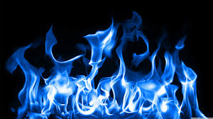
GRACIAS
.

